Slide 1
实验1：以太网帧、IPv4初级

Slide 2
课程时间与考核形式
实验学时：32
平时40% + 考试60%
平时：实验报告，实验过程
考试：实验过程以及相关知识点，开卷考试
实验报告要求
报告命名：序号-实验X-周一上午-学号-姓名.doc如（1A-实验1-周一下午-学号-姓名）
截图完整清晰，抓住要点
分析题认真作答
选做部分不做要求，酌情作答
实验指导书使用老师上传的word版本，不要使用实验系统自带的网页版本的报告。

Slide 3
课程内容
网络协议栈常用协议
以太网协议、 IPv4、IPv6、ARP、ICMP、UDP、DNS、TCP、HTTP、DHCP、SMTP、POP等
主要协议的报文格式
各协议工作原理、工作过程
各协议特点
协议之间的关系

Slide 4
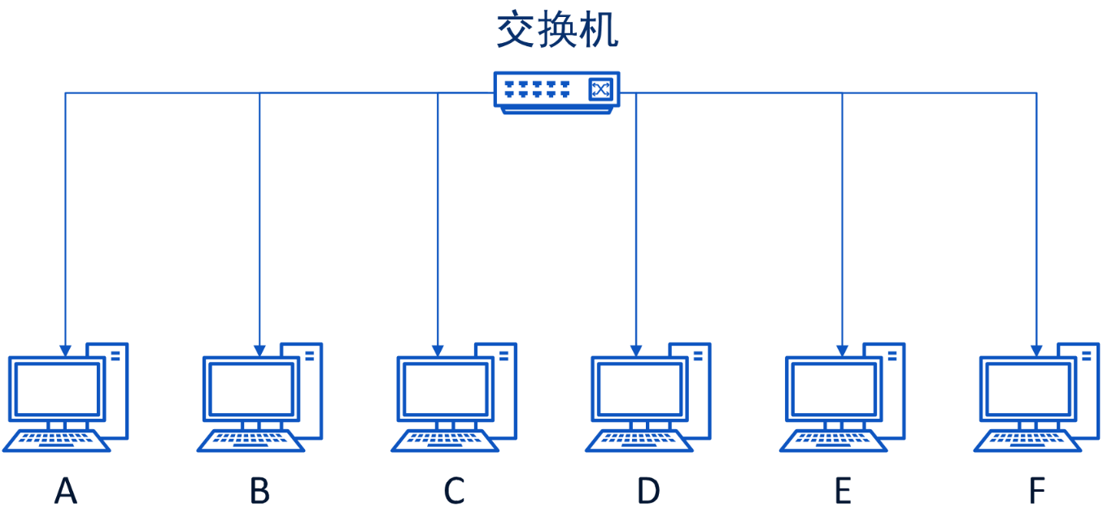
实验环境（参考群文件：网络协议分析实验平台操作指导书.PPT）
bd.jlu.edu.cn
用户名：学号
初始密码：000000
课程名称：网络协议分析
课上：实验平台
课后：演练平台
软件环境：
协议编辑器
协议分析器
实验1 网络拓扑结构

Slide 5
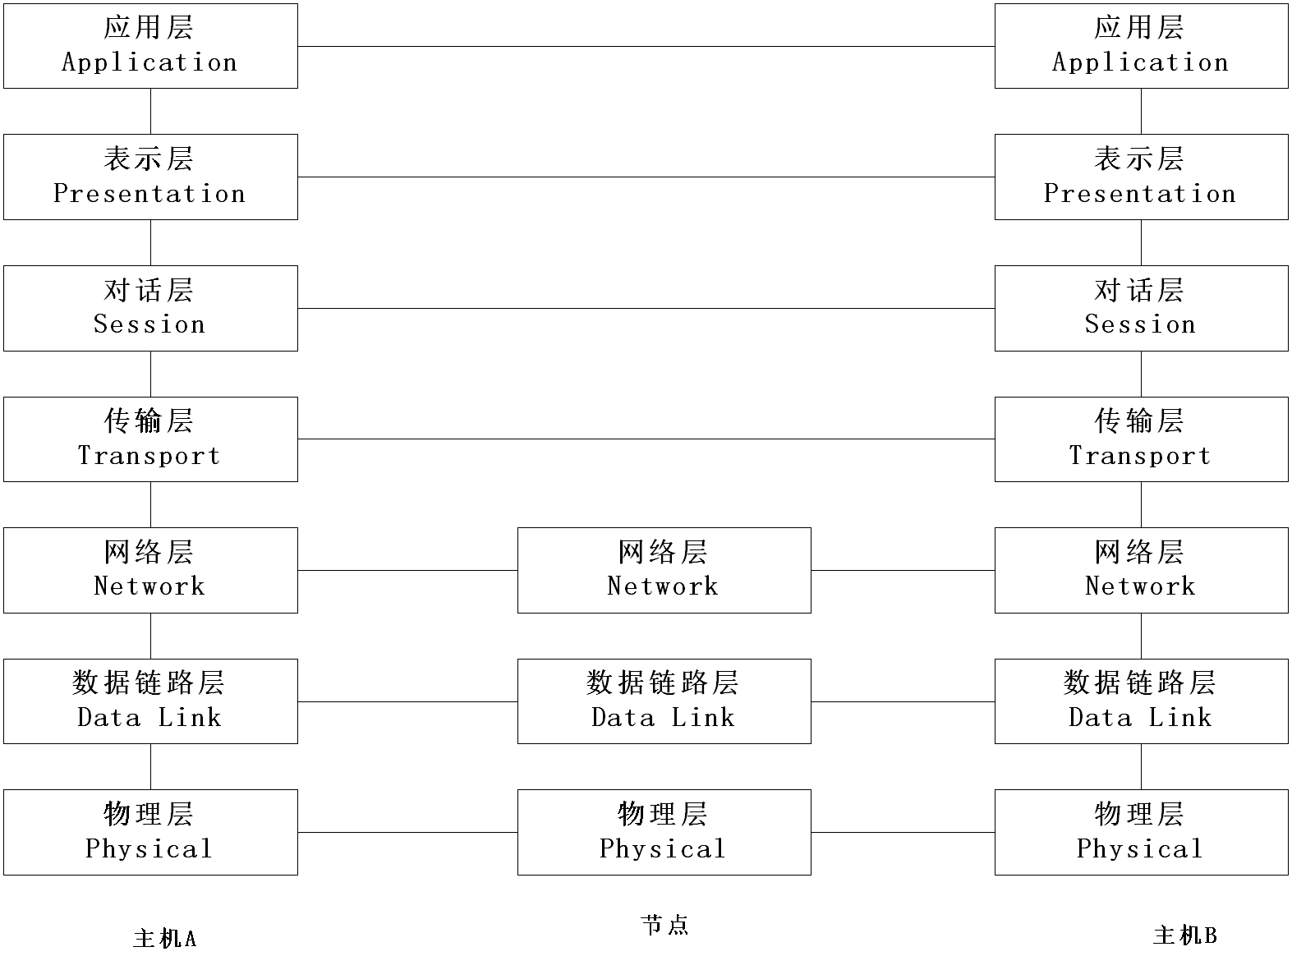

Slide 6
以太网帧格式：
目的mac（6B） ：单播，广播，多播
源mac(6B)
类型/长度(2B)
<1500(0x05DC) 数据长度
>1536(0x0600) 类型
0x0800 IPv4 0x0806 ARP 0x86DD IPv6
数据字段(46-1500)
以太网帧长度：64-1518
MTU=1500
FCS(4B) ：CRC校验
IP报文格式

Slide 7
IPv4报文格式
0
15 16
31
版本号 4b | 报头长度 4b | 服务类型TOS 8b | 总长度(字节数) 16b
标识 16b |  |  | 标志 3b | 偏移量 13b
生存时间TTL 8b |  | 协议 8b | 报头校验和 16b
源IP地址 32b
目的IP地址 32b
选项 （如果有）
数据
≈
≈
≈
≈

Slide 8
IPv4报文格式(1)
版本号(4bit)：目前IP协议的版本号为4；它正逐渐地被IPv6版本所替代。
报头长度(4bit)：报头占32位（4字节）的数量(一般是20字节，即该字段的值为5)。报头最长60B。
IP报文格式

Slide 9
IPv4报文格式(2)
服务类型(8)： 旧标准称为服务类型，但实际上一直未使用。
RFC2474重新定义为区分服务。3比特指明优先顺序，3比特指明标志位D/T/R，2比特未用。
D：Delay(低延迟)
T：Throughput(高吞吐率)
R：Reliability(高可靠性)
IP报文格式

Slide 10
IPv4报文格式(3)
总长度(16bit) ：该字段以字节为单位定义IP数据报的总长度(首部加上数据)。 最大长度可达2¹⁶-1=65,535字节。
分段后，该字段不是指未分段前的数据报长度，而是指各分段的长度
IP报文格式

Slide 11
IPv4报文格式(4)
标识(16bit)：唯一地标识主机发送的每一个数据报。通常每发送一个报文，其值自动加1。
该字段不是序号（IP是无连接服务）
如果数据包被分段以适应小型数据包的网络，那么每一个分片中都设置相同的标识号码。
IP报文格式

Slide 12
IPv4报文格式(5)
标志(3bit)：目前只有2位有意义
第1位没有使用
第2位为DF(Don’t Fragment)位，该位被置1表示不要分段，它命令路由器不要将数据报分段，因为目的端不能重组分段。
第3位是MF(More Fragments) 位，该位被置1表示该分段后还有进一步的分段，最后一个分段MF位为0
是否分段与最大传送单元(MTU)有关
IP报文格式

Slide 13
IPv4报文格式(6)
偏移量(13bit)：分段偏移说明该分段在当前数据报的什么位置。
分段偏移以 8字节为单位，这样偏移量1对应字节号8，偏移量 2对应字节号16，依此类推。
数据报进行分段的主机或路由器必须选择每一个分段的长度能够被8除尽。
IP报文格式

Slide 14
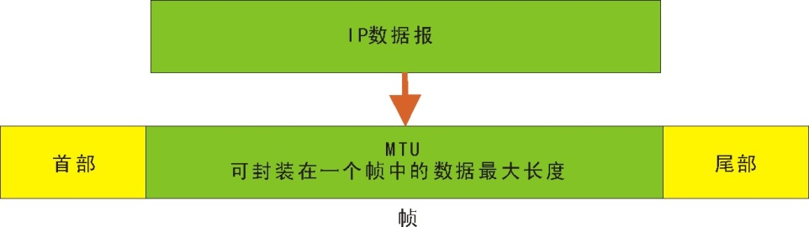
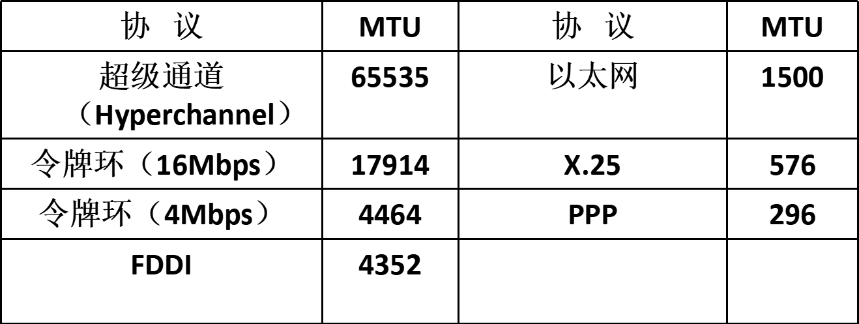
IPv4数据报分段
最大传送单元（MTU）
​
​

Slide 15
特殊的IP地址
直接广播地址：网络号+主机号全1
受限广播地址：255.255.255.255

